Slide 1
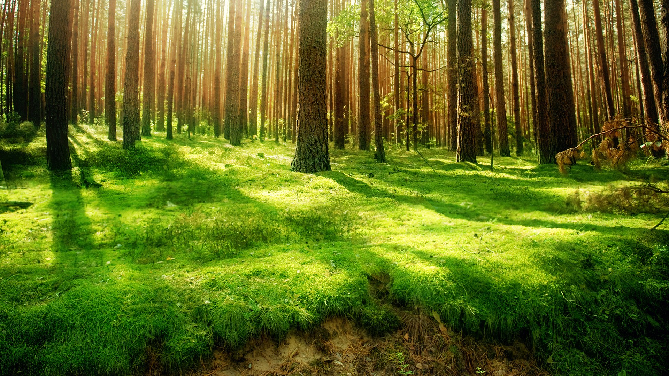
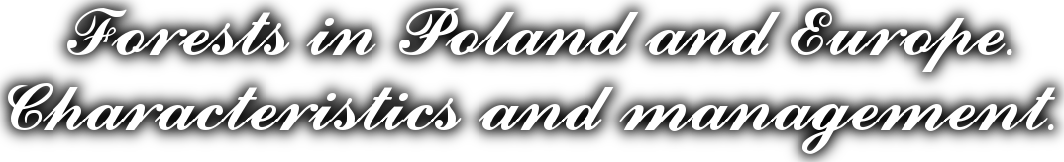

Slide 2
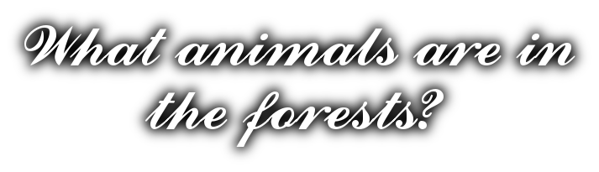
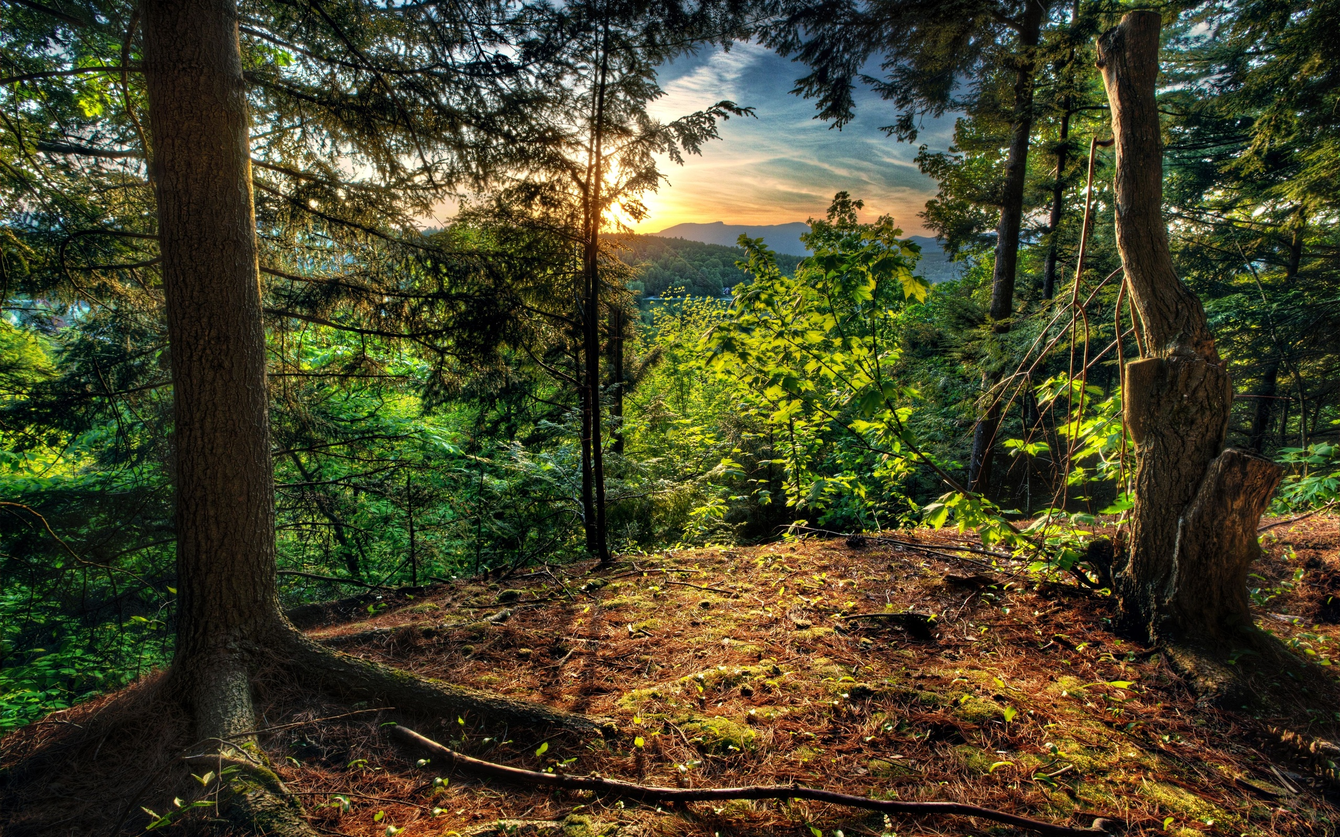






Slide 3
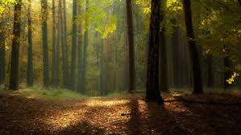
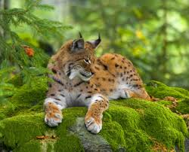
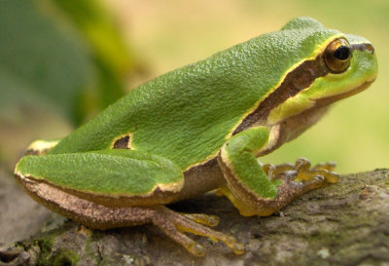
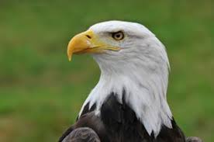
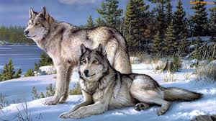
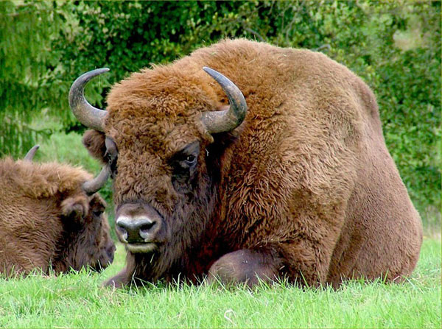

Slide 4
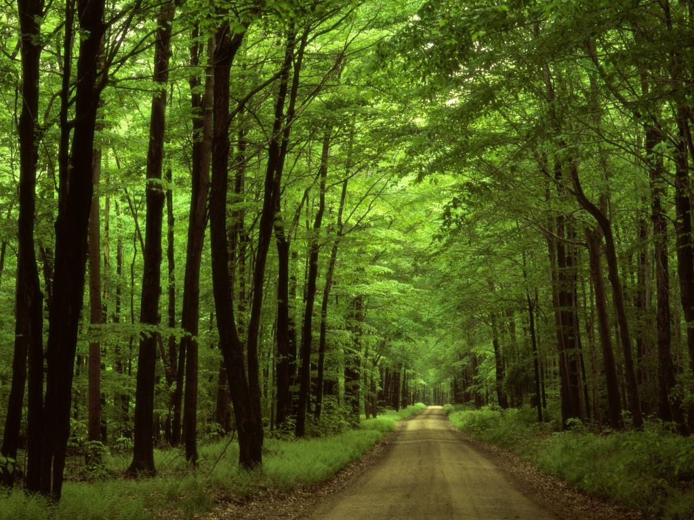
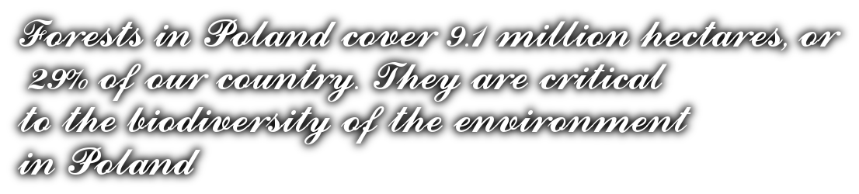

Slide 5

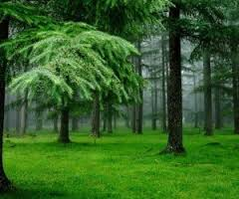
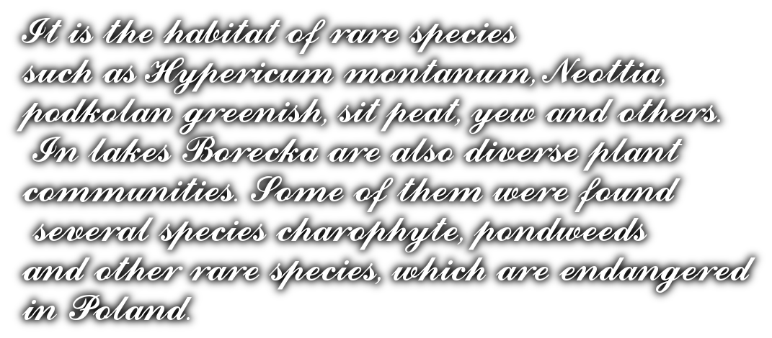

Slide 6
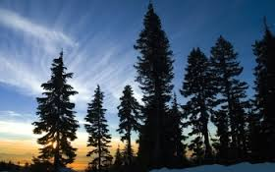
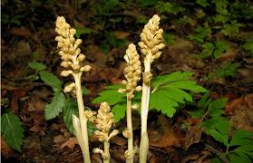
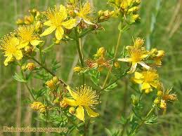

Slide 7
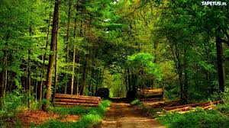
This presentation have done by:
Sebastian Jagiełko
Karolina Monkiewicz
Gabriela Bazylak
Uczniowie Klasy III Gimnazjum w Zespole Szkół
w Gawlikach Wielkich

Slide 8
Wykaz materiałów źródłowych
Kapuściński R. 2012. Ochrona przyrody terenów otwartych. Multico Oficyna Wydawnicza
Łapiński W. 2007. Przyroda i leśnictwo Warmii i Mazur oraz krain przyległych.
Wyd. Włodzimierz Łapiński. Bryzgiel
Walczak M., Pisarski Z. 2002. Parki krajobrazowe w Polsce. Instytut Ochrony Środowiska. Warszawa
Zaręba R. 1986. Puszcze, bory i lasy Polski. PWRiL., Warszawa
Zawadzka D., Kwiecień E. 2011. Puszcze i lasy Polski. Multico Oficyna Wydawnicza

